Slide 1

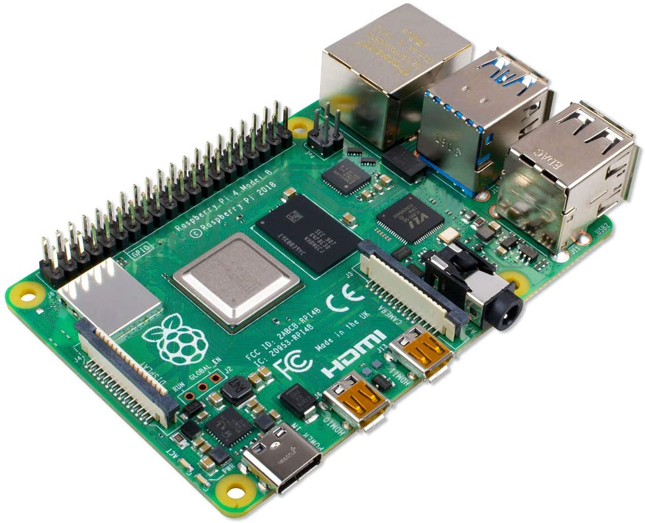
UNICARagil LED-Matrix Programmierung 7. Regeltermin
Gia-Phong Tran
Technische Universität München
Fakultät für Maschinenwesen
Lehrstuhl für Ergonomie
Garching, 09. August 2021

Slide 2
Zeitplan
Aktueller Stand

Slide 3
Ausblick vom letzten Regeltermin
UML Diagramm: Analyse der Zustände
IDL-Files erstellen mit Architekturtool -> Aachen Seite nicht erreichbar!
Top-Down Ansatz: Programmstruktur anhand des UMLs
RGB_Service: Requirements und ConditionalTasks
Image-Viewer per Code benutzen
Programmbeispiel: led-image-viewer.cc
Kommandozeilen Funktionalität umschreiben

Slide 4
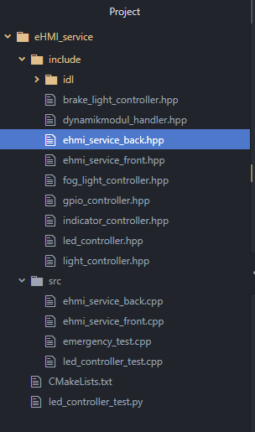
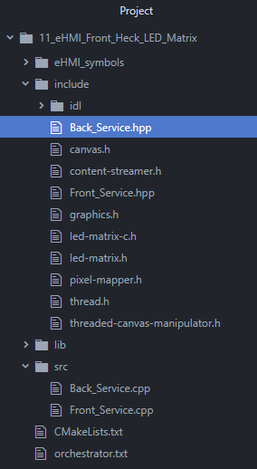
Dienststruktur: LED-Matrix
Michael eHMI Dienst vorne/hinten
Phong RGB-Matrix Dienst vorne/hinten

Slide 5
Dienststruktur: LED-Matrix
Front_Service soll der „schlaue“ Dienst sein, da die vordere LED-Matrix alle Zustände anzeigt.
Die hintere LED-Matrix (Back_Service) wird nur in manchen Zuständen mitgeschaltet; in diesen Zuständen leuchtet auch die vordere Matrix.
Phong RGB-Matrix Dienst vorne/hinten

Slide 6

Dienststruktur: LED-Matrix
Andere HW
Raspi vorne
RGB Dummy
Service
Orchestrator.txt
RGB Front
Service
loading_status
start_right
start_left
allow_pass (nur vorne)
ped_cross (nur vorne)
turning_right
turning_left
stop_left
stop_right
warning_sign
Orchestrator_front_back.txt
loading_status
start_right
start_left
turning_right
turning_left
stop_left
stop_right
warning_sign
RGB Back
Service
Raspi hinten

Slide 7
Dienststruktur: LED-Matrix
Andere HW
Raspi vorne
RGB Dummy
Service
Orchestrator.txt
RGB Front
Service
loading_status
start_right
start_left
allow_pass (nur vorne)
ped_cross (nur vorne)
turning_right
turning_left
stop_left
stop_right
warning_sign
Beispielablauf:
Dummy Service sendet Statusmeldung loading=true
Front-Service empfängt die Statusmeldung
Meldung wird intern verarbeitet
LED-Anzeige wird vorne ausgelöst
Meldung wird an Back- Service weitergeleitet
Back-Service erhält Meldung und löst ebenfalls seine LED-Anzeige aus
Ergebnis: Wenn Fahrzeug lädt, wird vorne und hinten zeitgleich ein Ladesymbol angezeigt.
Orchestrator_front_back.txt
loading_status
start_right
start_left
turning_right
turning_left
stop_left
stop_right
warning_sign
RGB Back
Service
Raspi hinten

Slide 8
Beispielaufbau: Front-Service
#include -> IDL Files, Library, std-Includes
Class RGB_Service_Front{
Guarantees -> 8 Zustände hinten
Requirements -> 10 Zustände vorne
ConditionalTasks -> 10 Zustände vorne
PeriodicTasks -> 8 Zustände hinten
Konstruktor:
addRequirement(…)
addGuarantee(…)
initializeTask(…) cond./period.
Destruktor: default
ASOA-formal:
onStartRequest()
onPrepareRequest()
onStopRequest()
Instanziierungen der Guarantees mit decltype()
loading_status
start_right
start_left
allow_pass (nur vorne)
ped_cross (nur vorne)
turning_right
turning_left
stop_left
stop_right
warning_sign

Slide 9
Beispielaufbau: Back-Service
#include -> IDL Files, Library, std-Includes
Class RGB_Service_Front{
Requirements -> 8 Zustände hinten
ConditionalTasks -> 8 Zustände hinten
Konstruktor:
addRequirement(…)
initializeTask(…) cond.
Destruktor: default
ASOA-formal:
onStartRequest()
onPrepareRequest()
onStopRequest()
//keine Instanziierungen nötig, da keine Guarantees
loading_status
start_right
start_left
allow_pass (nur vorne)
ped_cross (nur vorne)
turning_right
turning_left
stop_left
stop_right
warning_sign

Slide 10

LED Image Viewer
Funktionalitäten des Image-Viewers der hzeller-Bibliothek
Liest alle Bildformate (.png, .jpg, etc.) und .gif-Files
Um das Laden der Bilder/Animationen zu beschleunigen kann man ein pre-processing durchführen und diese auf einen stream schreiben
Dieser stream kann später sehr schnell geladen werden, wobei der stream einiges an Speicherplatz benötigt
Diese Funktion ist nützlich für große Panels, Animationen mit vielen Frames und langsamer Hardware (alte Raspberry Pis)
(Auch Animationen aus mehreren Bilddateien ist möglich -> animation-out.stream)
Der led-image-viewer basiert auf der Magick++ library
Magick++ ist die object-orientierte C++ API zu der ImageMagick image-processing library

Slide 11
LED Image Viewer
Problem:
Die Anwendung des Programms led-image-viewer.cc basiert auf Kommandozeilen-Flags

Slide 12
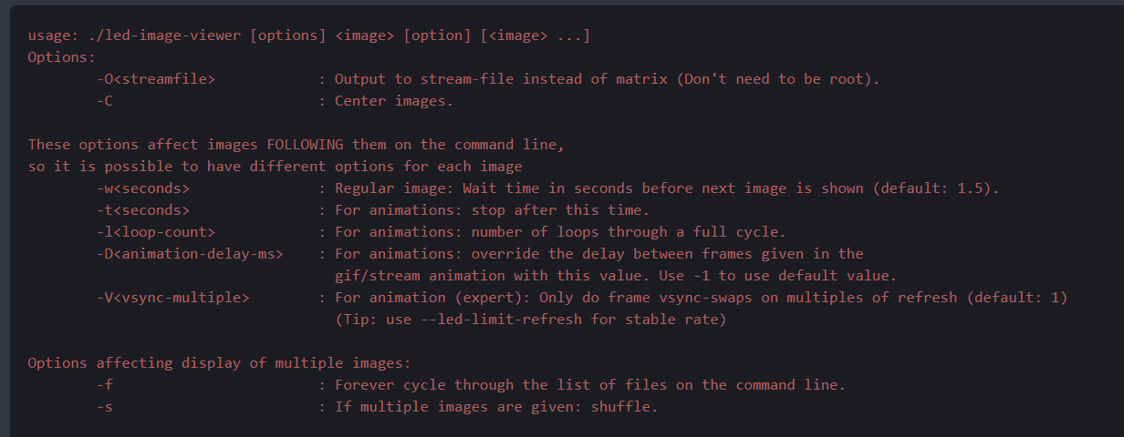
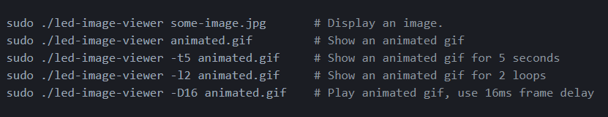
LED Image Viewer

Slide 13
LED Image Viewer
Die Flags legen die Anzeigeparameter fest, z.B. wie lange das Bild angezeigt werden soll
Das Programm basiert also komplett von den Eingabeparametern/Argumenten der Kommandozeile
Im Fahrzeug soll das natürlich automatisiert werden! Die LED-Anzeige soll über den Quellcode und nicht über die Kommandozeile gesteuert werden!

Slide 14
LED Image Viewer
Problem:
Die Anwendung des Programms led-image-viewer.cc basiert auf Kommandozeilen-Flags
Es gibt also leider keine einfache Funktion wie showImage(<filepath>) oder ähnliches mit dem man Bilder (und GIFs) einfach anzeigen könnte
Im ASOA Dienst sollen Bilder/GIFs jedoch zur Laufzeit aus dem Dienst heraus angezeigt werden, nicht aus der Kommandozeile heraus

Slide 15
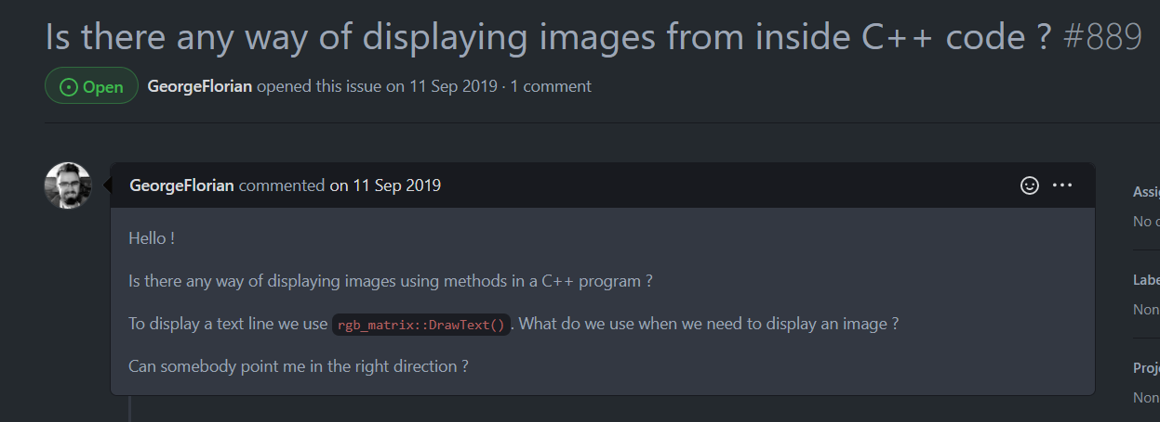
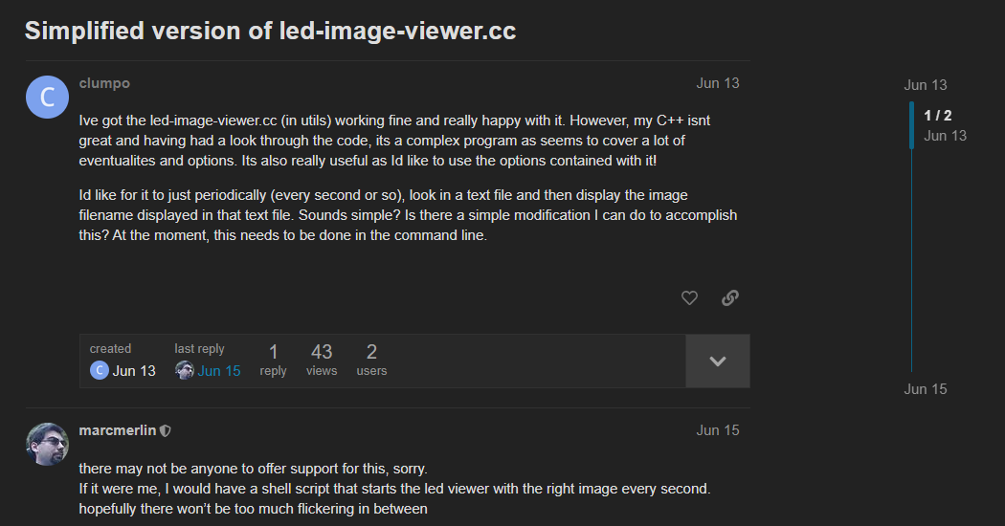
LED Image Viewer
https://github.com/hzeller/rpi-rgb-led-matrix/issues/889

Slide 16
LED Image Viewer
Lösungsansätze:
Programm größtenteils gleich lassen und die Eingabe der Flags „automatisieren“
Vorteil: einfachste Methode
Nachteil: Lösung wäre nicht so elegant, viel „unnötiger“ Programmcode -> kann aber reduziert werden (z.B. durch Herausnehmen von versch. Elementen wie z.B. dem Interrupt Handler)
Programm umschreiben: Statt der Kommandozeilen Flags/Argumente sollen Bildparameter bereits im Quellcode festgelegt werden
Vorteil: sehr schöne und schlanke Lösung
Nachteil: Kompliziert, da Ausgangsquellcode relativ komplex ist (aber machbar)

Slide 17
Ziele bis zum nächsten Meeting
IDLs erstellen und einbinden -> Architekturtool verfügbar?
Image-Viewer als .hpp „auslagern“ und später im Dienst nurnoch über eine Funktion aufrufen -> macht den Code übersichtlicher
Evtl. auch die RGB_Matrix als .hpp „auslagern“ -> Ziel: Code modularisieren
Tasks fertig implementieren für Front_Service -> 10 Zustände
Tasks fertig implementieren für Back_Service -> 8 Zustände

